Slide 1
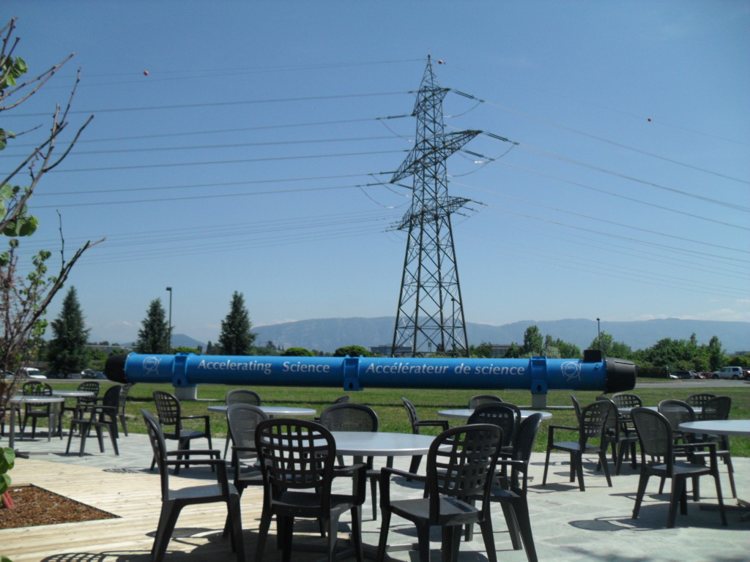
Microcosm 2.011
–
Das neue CERN-Schülerlabor
Praktikum 09.05 – 20.05.2011
Maren Erven

Slide 2


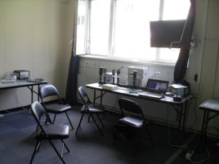

INHALT
Besucher am CERN
Die neue Idee
Meine Arbeit

Slide 3
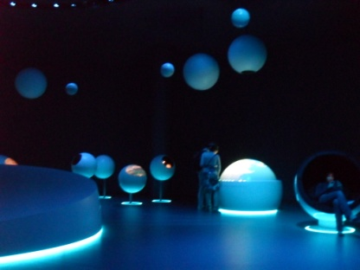
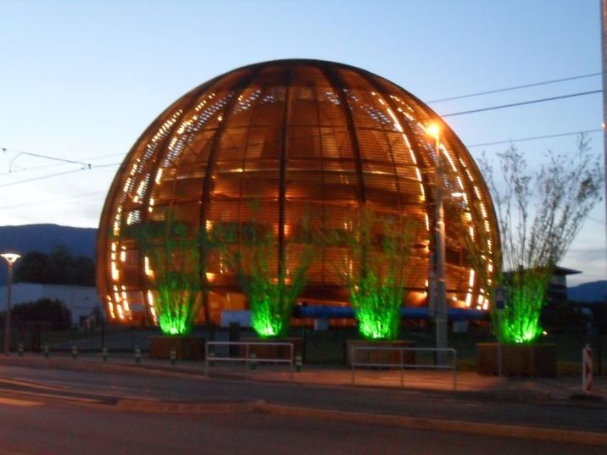
Besucher am CERN
55000 Besucher im Jahr
  Der Groβteil Schüler
Mehrere Möglichkeiten
  Globe
  Microcosm
  Führungen

Slide 4
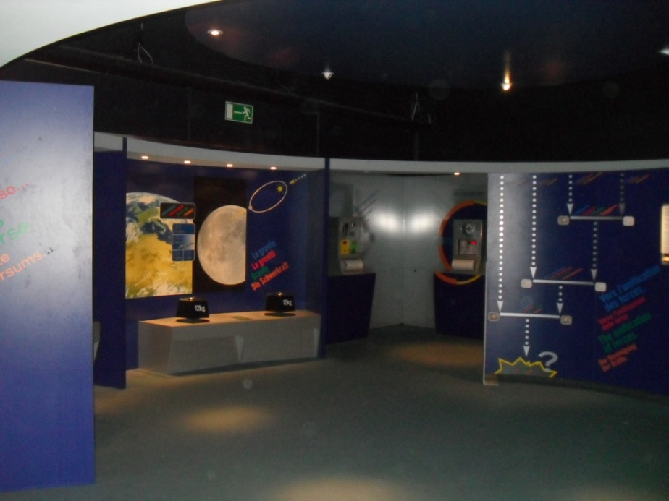
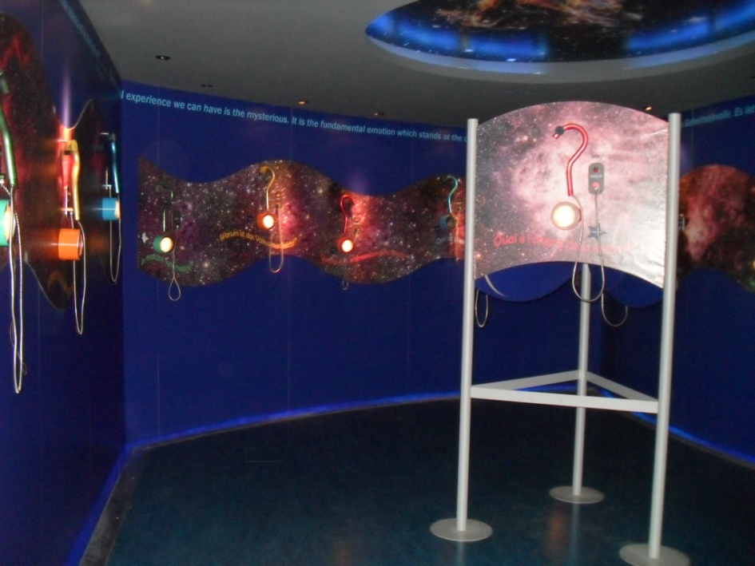
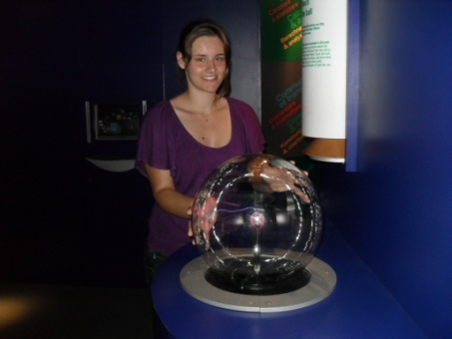
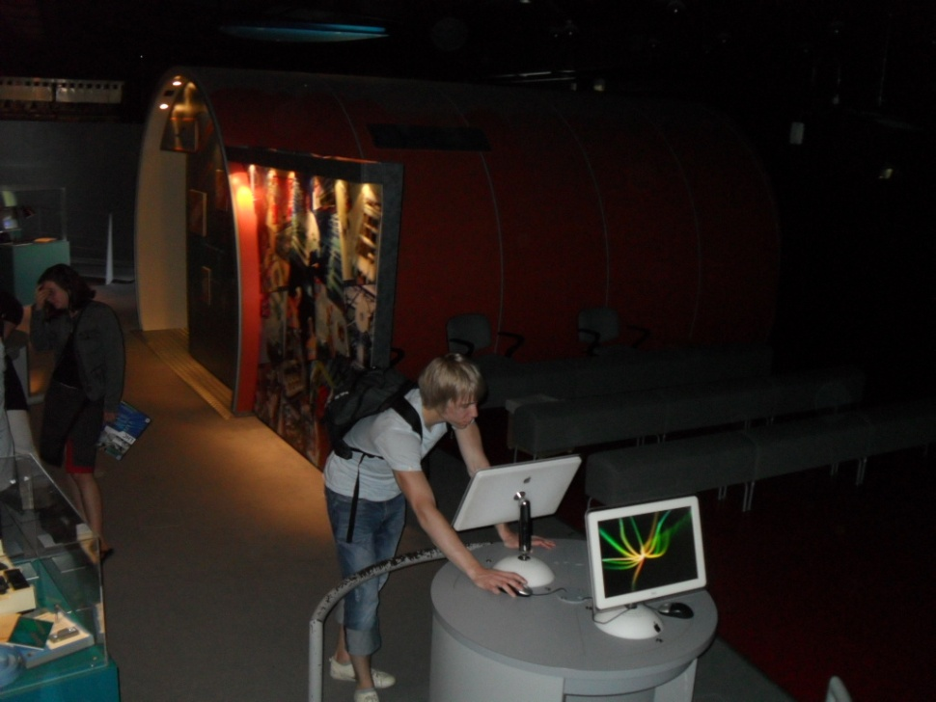
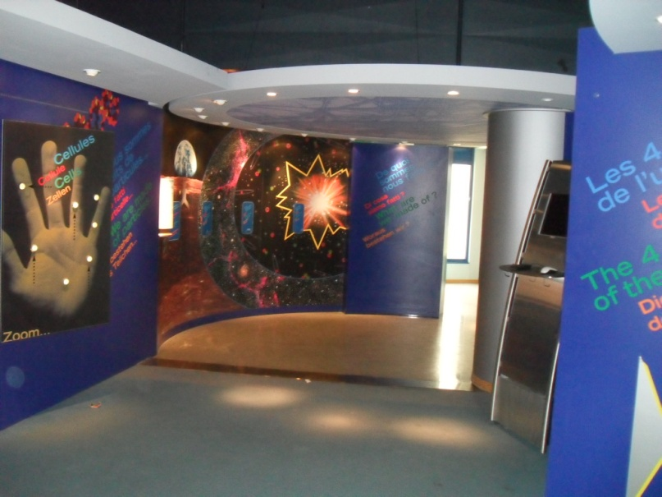
CERN Microcosm

Slide 5
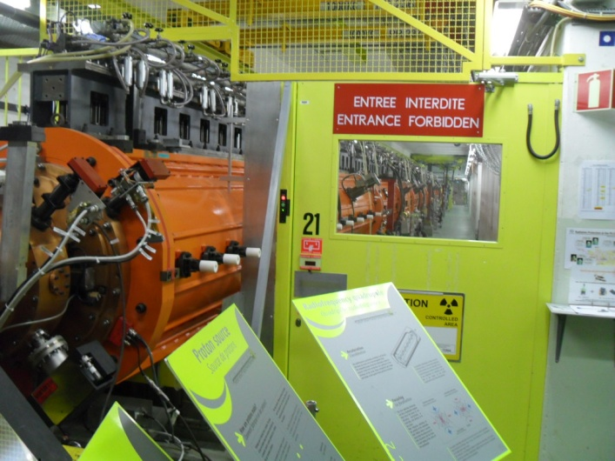
Führungen
Ablauf
  Eine Stunde Einführungsvortrag
  Anschlieβend Film
  2 stündige Führung
Das war’s ?!

Slide 6
Die neue Idee
Microcosm 2.011
  Reduzierung der alten Ausstellung
  Einrichten eines Schülerlabors
-> Anschlieβende Führung

Slide 7
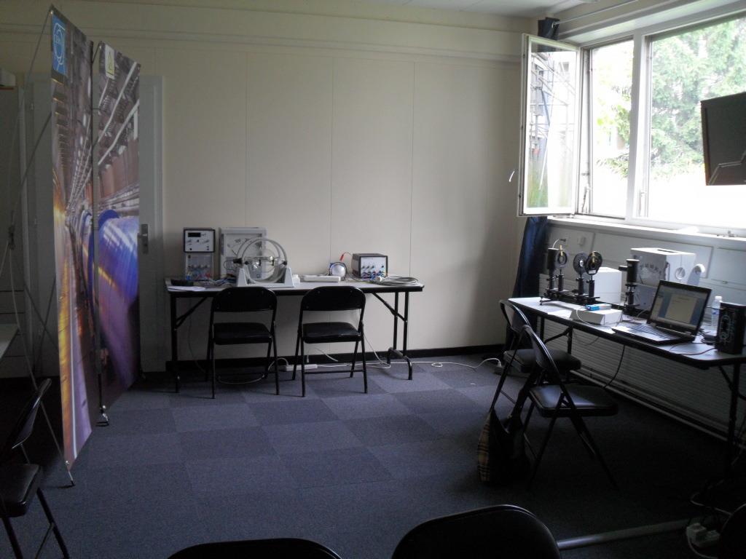
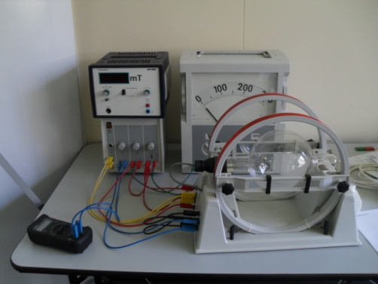
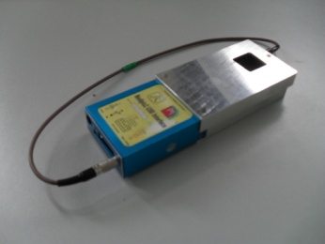
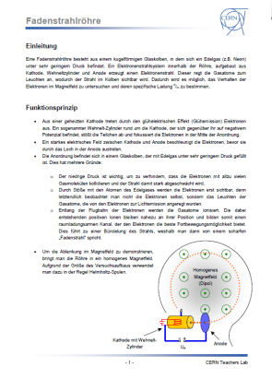
Was habe ich gemacht?
Versuche ausprobieren
Medipix
Anleitungen bearbeiten,
schreiben und übersetzen

Slide 8
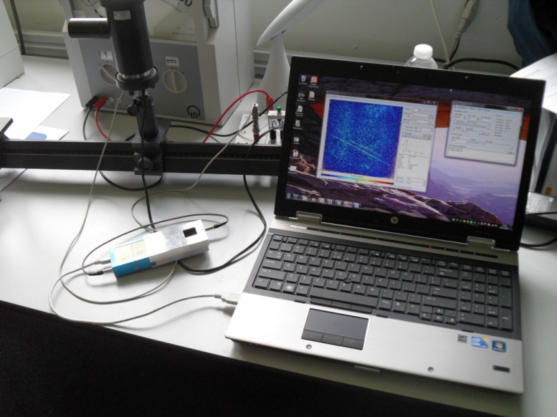
Der Medipixdetektor
Entwickelt von CERN und Forschungsinstituten
Rauschfreie Detektierung
kosmischer Strahlung
Verwendung vielseitig

Slide 9
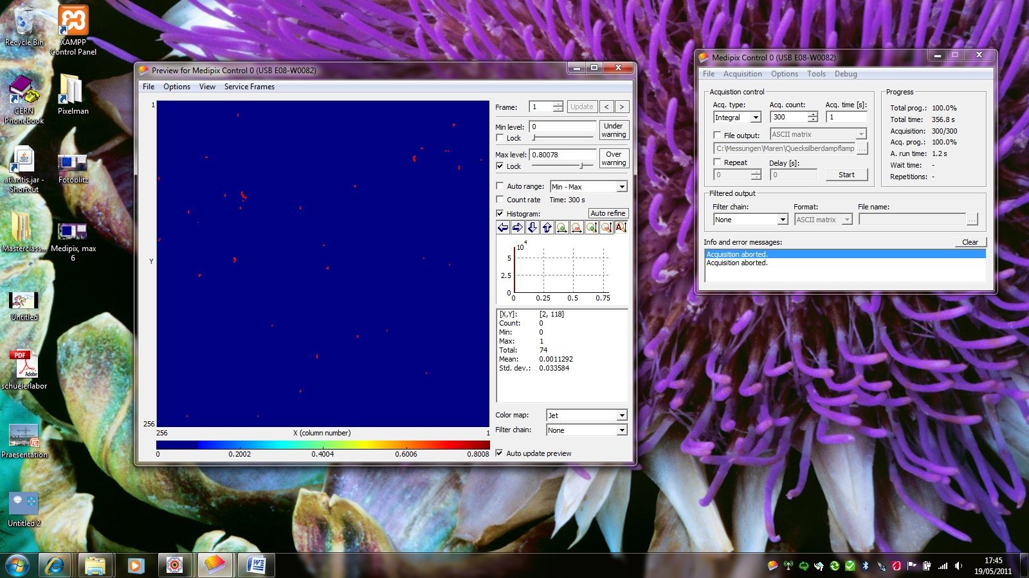
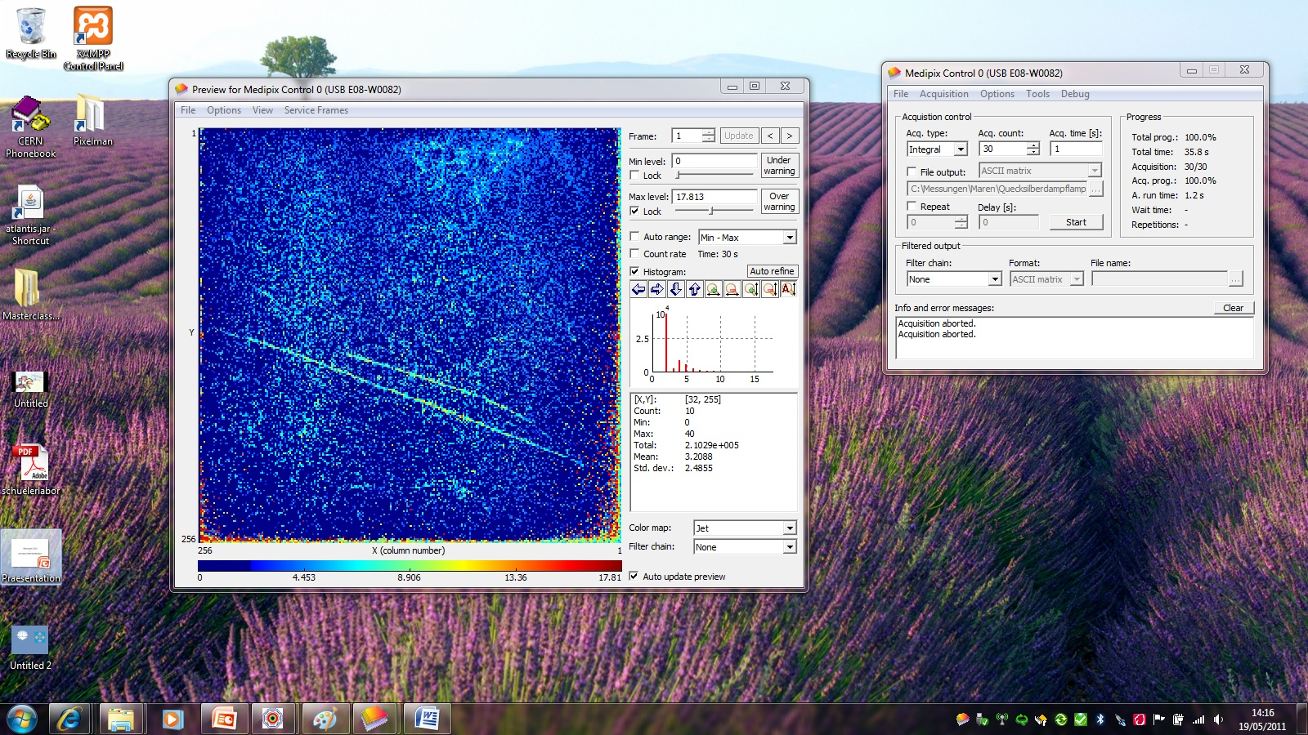
Messungen

Slide 10
VIELEN DANK FÜR DAS PRAKTIKUM
UND ...
FÜR EURE AUFMERKSAMKEIT

